Slide 1
Приемы активизации детей подготовительной группы в непосредственно образовательной деятельности.

Slide 2
Непосредственно образовательная деятельность в детском саду имеет большое значение для подготовки детей к школе. Дети овладевают навыками учебной деятельности, становятся более собранными, организованными. У них развивается устойчивое внимание, сосредоточенность, способность к волевым усилиям. При систематическом обучении формируются познавательные интересы. Обучение детей в коллективе имеет определенные преимущества: в совместной работе они активно влияют друг на друга, имеют возможность проявить инициативу, смекалку. Когда перед детьми ставятся задачи, требующие общих усилий, возникают совместные переживания, формируется чувство коллективизма.

Slide 3
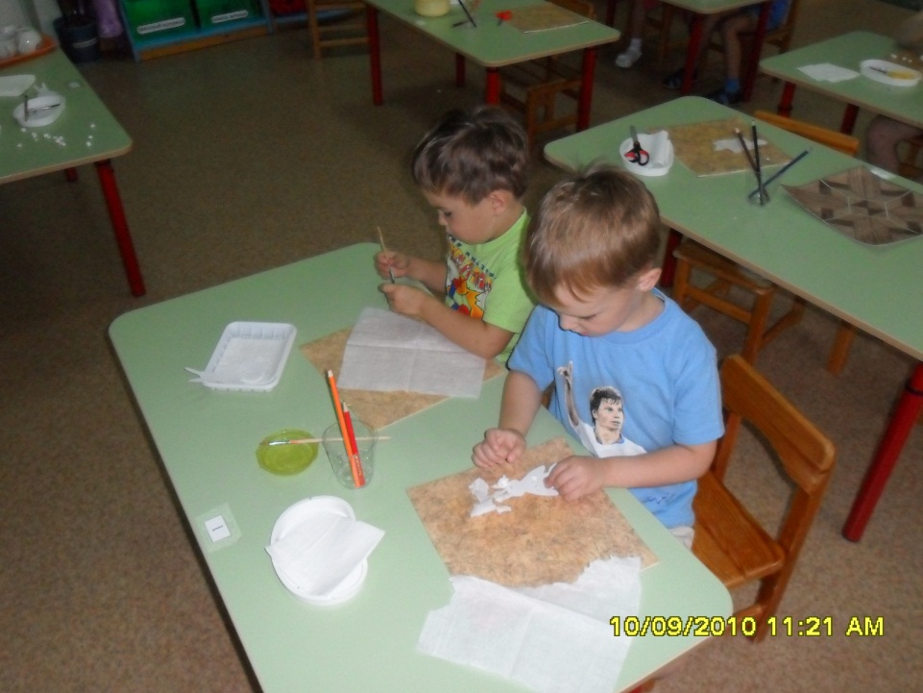
В процессе обучения воспитатель использует различные методы и приемы. Методы обучения - это способы работы воспитателя, с помощью которых достигается усвоение детьми знаний, умений и навыков, а также развитие их познавательных способностей. Прием - это часть метода. Воспитатель, определяя основной метод обучения, которым он будет пользоваться в непосредственно образовательной деятельности, использует разнообразные приемы для того, чтобы повысить эффективность этой деятельности и активность детей.

Slide 4
Условно приемы активизации можно разделить так;
Вербальные
Аудиовизуальные
Ситуативные
Игровые
Невербальные

Slide 5
Вербальные приемы активизации
Вербальные
Вопросы, словесные игры
Художественное слово
Рассуждение, объяснения, рассказ

Slide 6
Невербальные приемы активизации
Невербальные
Пантомимика
Артикуляционная, пальчиковая гимнастика, гимнастика для глаз.
Динамические паузы, физкультминутки

Slide 7
Ситуативные приемы
Ситуативные
Проблемная ситуация
Создание ситуации успеха
Ситуации занимательности

Slide 8
Игровые приемы
Игровые
Игровая мотивация.
Дидактические, сюжетные, развивающие игры.
Конструирование, эксперименты.

Slide 9
Аудиовизуальные приемы
Аудиовизуальные
Слушание аудиозаписей музыки, сказок
Просмотр мультфильмов, диафильмов, фильмов
Использование интерактивных игр, мультимедийных презентаций

Slide 10
Спасибо за внимание! Желаю успехов в работе!
Подготовила воспитатель Михеева Татьяна Николаевна.

